Slide 1
Лекция 1. Резервное копирование Windows Server:
Windows Server Backup

Slide 2
Цель лекции
Различать backup, replication, RAID, snapshot и Shadow Copies по назначению и рискам
Настраивать Windows Server Backup для тома, файловых данных и System State
Проверять VSS Writers, ход задания, версии backup и журналы Windows Server Backup
Выполнять безопасный file restore в альтернативный каталог с проверкой hash и ACL
Объяснять границы AD Recycle Bin, System State Restore и Bare Metal Recovery

Slide 3
Учебные вопросы
1. Backup, replication, RAID, snapshot и Shadow Copies; full/incremental, 3-2-1, RPO и RTO.
2. Windows Server Backup: файлы, папки, тома, сервер, VSS, System State.
3. Разовые и плановые задания, места хранения и журналы.
4. Восстановление файлов, тома и системы; AD Recycle Bin и System State.
5. Проверка фактической возможности восстановления.

Slide 4
Учебный сценарий лекции
FS01 хранит общий ресурс D:\Shares с пользовательскими файлами
DC01 обслуживает домен corp.test и содержит тестового пользователя ipetrov
На FS01 добавлен новый пустой виртуальный диск E: для учебного backup target
Студент создает тестовый файл, сохраняет hash, выполняет backup и восстанавливает файл
Для DC01 разбираются AD Recycle Bin, System State Backup и ограничения восстановления домена

Slide 5
1. Backup нужен для восстановления, а не для красивого отчета
Backup — резервная копия данных или состояния системы, из которой можно выполнить restore
Restore — восстановление файла, тома, роли, системного состояния или всего сервера
Администратор заранее определяет объект защиты, периодичность, место хранения и способ проверки
Если восстановление не проверялось, backup остается предположением, а не гарантией

Slide 6
RAID, replication, snapshot, Shadow Copies и backup закрывают разные риски
RAID защищает от отказа диска, но не от удаления, шифрования и ошибки администратора
Replication помогает быстро получить копию на другом узле, но реплицирует ошибку и удаление
Snapshot быстро возвращает состояние к точке времени, но часто хранится рядом с оригиналом
Shadow Copies дают Previous Versions, но обычно остаются на том же сервере или хранилище
Backup должен переживать потерю исходного тома и быть проверенным через restore

Slide 7
Shadow Copies полезны, но не являются внешней копией
Shadow Copies позволяют пользователю открыть Properties -> Previous Versions
Они удобны при случайном удалении или перезаписи файла на файловом сервере
Повреждение тома может уничтожить и исходный файл, и его теневые копии
Retention Shadow Copies зависит от выделенного места и может быть короче ожиданий пользователя
Иерархия восстановления: Previous Versions -> File Restore -> Volume Restore -> Bare Metal Recovery

Slide 8
RPO и RTO задают измеримые требования к восстановлению
RPO (Recovery Point Objective) — допустимая потеря данных по времени
RTO (Recovery Time Objective) — допустимое время простоя до восстановления сервиса
Для общего ресурса RPO может быть 24 часа, а для базы данных или почты — меньше
Расписание backup выбирают по требованиям к данным, а не по удобству администратора

Slide 9
Правило 3-2-1 требует независимости копий
3 копии: рабочие данные и две резервные копии
2 разных носителя или типа хранения уменьшают зависимость от одного сбоя
1 копия вне основного сервера защищает от потери всей машины или хранилища
Диск E: внутри той же ВМ подходит для изучения механики WSB, но не является полноценной внешней копией
Для реального приближения к 3-2-1 нужна независимая или неизменяемая копия

Slide 10
Full, incremental и retention нужно связывать с восстановлением
Full backup содержит полную точку восстановления выбранного объекта
Incremental backup хранит изменения после предыдущей точки и экономит место
Retention определяет, сколько версий доступно для восстановления
Если ошибку обнаружили через неделю, хранение только вчерашней копии может не помочь
Строгая GFS-retention обычно требует специализированной backup platform

Slide 11
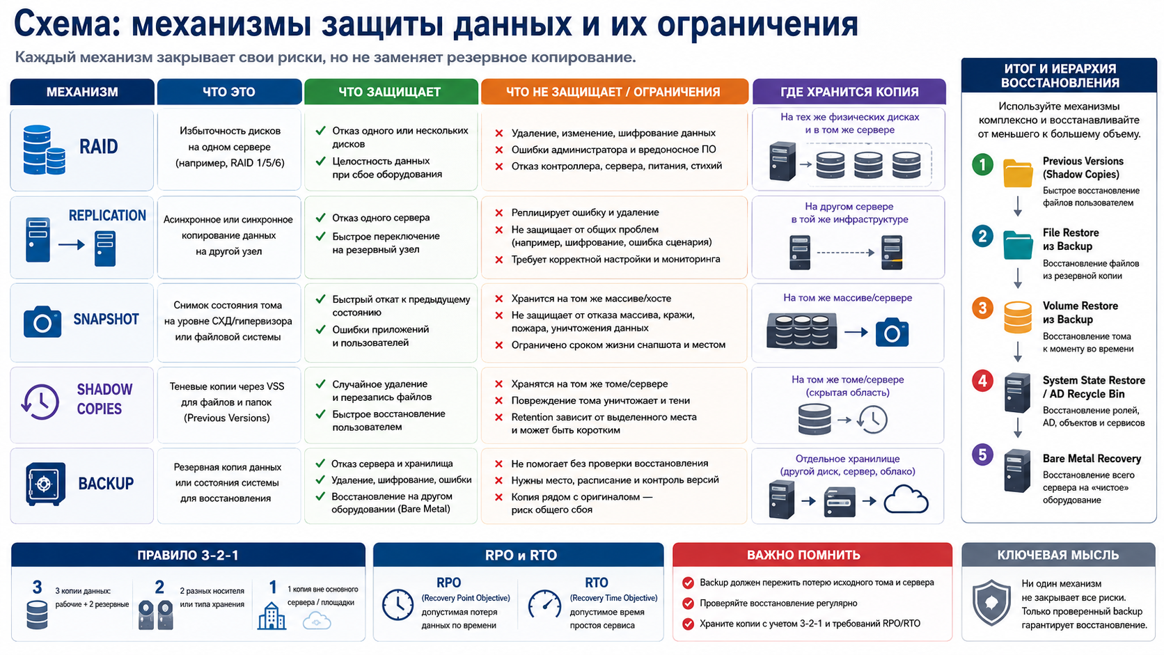
Схема: механизмы защиты данных и их ограничения

Slide 12
2. Windows Server Backup подходит для базовой защиты сервера
Windows Server Backup — штатный компонент Windows Server для резервного копирования и восстановления
Он подходит для файлов, папок, томов, System State и отдельных локальных серверов
На FS01 надежнее демонстрировать backup всего тома D:, где расположен D:\Shares
Если нужно копировать только D:\Shares, поддержку такого сценария проверяют на конкретной версии Windows Server
Для крупных Hyper-V, Exchange, SQL и распределенных систем WSB не заменяет корпоративную backup platform

Slide 13
Windows Server Backup имеет важные ограничения
Нет полноценного централизованного управления большим числом серверов
Reporting и alerting ограничены по сравнению со специализированными системами
Retention зависит от выбранного backup target и не всегда задается как простая политика
Application-aware management ограничен возможностями VSS и конкретной роли
Для Exchange, SQL и больших Hyper-V-сред часто используют специализированные решения

Slide 14
Backup target выбирают до запуска задания
Локальный выделенный диск удобен для первой лаборатории, но может быть переформатирован и скрыт WSB
Обычный том проще показать студентам, но его нельзя считать полноценной внешней копией
Network share приближает схему к независимому хранению, но имеет свои ограничения по версиям
Перед выбором target нужно убедиться, что на нем нет важных данных
Способ хранения влияет на количество версий, автоматическое управление местом и сценарий restore

Slide 15
Новый backup-диск проверяется до назначения
Команда Get-Disk показывает физические и виртуальные диски сервера
На FS01: Get-Disk
Команда Get-Volume показывает буквы, файловые системы и свободное место томов
На FS01: Get-Volume
Если диск содержит важные данные, его нельзя использовать как учебный backup target

Slide 16
VSS готовит согласованную точку копирования
VSS (Volume Shadow Copy Service) — служба Windows для создания согласованных снимков данных
VSS Service координирует процесс создания снимка
VSS Provider создает snapshot на уровне хранилища или системы
VSS Writer приложения подготавливает данные конкретной роли или приложения
Backup Application, например Windows Server Backup, запускает операцию копирования

Slide 17
VSS Writers нужно проверять перед важным backup
Команда vssadmin list writers показывает состояние VSS Writers
На FS01 или DC01: vssadmin list writers
Нормальный признак: State: [1] Stable и Last error: No error
Если writer находится в ошибке, backup может завершиться неуспешно или быть непригодным для роли
Для файлового ресурса D:\Shares VSS обычно достаточно, но для SQL или Exchange нужна поддерживаемая application-aware процедура

Slide 18
VSS не делает любое приложение автоматически восстанавливаемым
Открытые файлы файлового сервера обычно получают согласованную точку копирования
Активные базы данных требуют корректного VSS Writer и поддерживаемой процедуры восстановления
Простое включение тома с базой данных в backup не гарантирует прикладное восстановление
Для этой лекции основной практический объект — файловый ресурс D:\Shares

Slide 19
Компонент Windows Server Backup устанавливается через PowerShell
Команда Install-WindowsFeature добавляет функцию Windows Server Backup
На FS01: Install-WindowsFeature Windows-Server-Backup -IncludeManagementTools
Проверка установки: Get-WindowsFeature Windows-Server-Backup
Ожидаемый признак: Install State показывает Installed
Команды выполняются в PowerShell от имени администратора

Slide 20
Тот же компонент можно установить через Server Manager
GUI-путь: Server Manager -> Manage -> Add Roles and Features
В разделе Features выбирается Windows Server Backup
После установки открывается Windows Server Backup console
GUI полезен для Wizard, а PowerShell — для повторяемой проверки и отчета
В лаборатории студент должен уметь объяснить оба способа

Slide 21
3. Тестовый файл создается до backup
Перед копированием нужен объект, восстановление которого можно доказать
Создание каталога: New-Item -ItemType Directory -Path D:\Shares -Force
Создание файла: 'Windows Server Backup test file' | Set-Content D:\Shares\backup-test.txt
Контрольная сумма до удаления: Get-FileHash D:\Shares\backup-test.txt
Hash, путь, размер и время создания фиксируются в отчете

Slide 22
Разовый backup тома D: надежнее для учебной демонстрации
Команда wbadmin start backup запускает разовое резервное копирование
На FS01: wbadmin start backup -backupTarget:E: -include:D: -vssFull -quiet
Параметр -include:D: защищает весь том D:, включая D:\Shares
Параметр -quiet убирает интерактивные подтверждения
Копирование отдельной папки D:\Shares нужно заранее проверить на версии Windows Server стенда

Slide 23
-vssFull и -vssCopy выбирают с пониманием последствий
-vssFull выполняет Full VSS Backup и может обновлять состояние backup для приложений
-vssCopy создает копию без изменения истории backup приложения
Для обычной лаборатории FS01 допустим -vssFull
Если на сервере работает другой backup-продукт, тип VSS backup нужно согласовать
Студент должен понимать параметр, а не просто копировать строку команды

Slide 24
Ход задания проверяется отдельно от списка версий
Команда wbadmin get status показывает состояние выполняющегося задания
Во время работы: wbadmin get status
После завершения версии смотрят отдельно: wbadmin get versions -backupTarget:E:
Так администратор отличает выполняющееся задание от завершенного backup
Если version не появилась, нужно проверить target, VSS Writers и журнал

Slide 25
Version Identifier нельзя придумывать заранее
wbadmin get versions выводит фактический Version identifier
Пример формата: Version identifier: 07/29/2026-18:00
Этот идентификатор используется в команде восстановления через параметр -version
Значение берут из вывода конкретного сервера, а не из методички
В отчете фиксируются target, version, can recover и protected items

Slide 26
Плановый backup лучше настраивать через Wizard
Windows Server Backup Wizard явно показывает source, schedule и target
При выборе dedicated backup disk WSB может отформатировать диск и использовать его исключительно под backup
Такой диск может перестать отображаться как обычный том с буквой
Студент до настройки обязан убедиться, что target пустой и предназначен для лаборатории
В отчете фиксируются schedule, source, target и поведение хранения версий

Slide 27
Плановое задание можно показать через wbadmin enable backup
Команда wbadmin enable backup создает или изменяет расписание WSB
Учебный пример для тома D:: wbadmin enable backup -addtarget:E: -schedule:21:00 -include:D: -quiet
Перед выполнением проверяют, что E: является утвержденным backup target
После настройки проверяют расписание в Windows Server Backup console
Если target выбран как выделенный диск, его поведение может отличаться от обычного тома E:

Slide 28
Network share как target имеет особые ограничения
Сетевой общий каталог лучше имитирует независимую копию, особенно если расположен на BACKUP01
Версионность и автоматическое управление местом отличаются от выделенного локального диска
В некоторых сценариях WSB хранит на share более ограниченное число версий
Для первой лаборатории проще использовать отдельный локальный виртуальный диск
Для объяснения 3-2-1 полезно обзорно показать вариант FS01 -> BACKUP01

Slide 29
Журналы Windows Server Backup находятся в отдельном разделе Event Viewer
GUI-путь: Applications and Services Logs -> Microsoft -> Windows -> Backup -> Operational
Также полезно смотреть события VSS и VolSnap
Доступные имена журналов проверяются на стенде: Get-WinEvent -ListLog *Backup*
Пример чтения последних событий: Get-WinEvent -LogName 'Microsoft-Windows-Backup' -MaxEvents 20
Event ID, source, time, final status и protected object важнее одной фразы Success или Warning

Slide 30
Warning в журнале не всегда делает копию бесполезной
Решение принимается по source, Event ID, времени, объекту защиты и final status
Некоторые warning не мешают восстановить нужный файл
Другие warning означают, что важный компонент или VSS Writer был исключен
Итоговая проверка всегда завершается test restore, а не только чтением журнала
В отчете нужно объяснить, почему событие принято или требует исправления

Slide 31
Мониторинг backup должен видеть возраст последней успешной копии
Контролируются время последнего успешного backup и возраст последней version
Проверяются длительность задания, состояние VSS Writers, доступность target и свободное место
Отдельно отслеживаются количество доступных версий и факт последнего test restore
Мониторинг можно строить через Event Viewer, PowerShell, Task Scheduler или Zabbix Agent
Backup без monitoring часто обнаруживают только после аварии

Slide 32
4. Восстановление файла начинается с безопасного выбора места
File restore возвращает отдельный файл или папку из выбранной версии backup
Первое восстановление выполняют в альтернативный каталог, например C:\Restore-Test
Это защищает от перезаписи более новой версии и ошибки выбора backup version
Только после проверки содержимого и ACL файл возвращают в рабочий путь
Restore на единственную рабочую копию данных без проверки создает новый риск

Slide 33
Файл восстанавливается командой wbadmin start recovery
Команда wbadmin start recovery выполняет восстановление из выбранной версии
Учебный пример: wbadmin start recovery -version:07/29/2026-18:00 -itemType:File -items:D:\Shares\backup-test.txt -recoveryTarget:C:\Restore-Test -backupTarget:E: -quiet
Version берется из фактического вывода wbadmin get versions
Синтаксис и поддержка восстановления конкретного файла проверяются на версии Windows Server стенда
Если оригинал был удален, сравнение выполняется с hash, сохраненным до удаления

Slide 34
Hash доказывает, что восстановлен правильный файл
До удаления фиксируется hash исходного файла: Get-FileHash D:\Shares\backup-test.txt
После restore проверяется hash восстановленного файла: Get-FileHash C:\Restore-Test\backup-test.txt
Совпадение hash подтверждает, что содержимое восстановлено без изменений
Если оригинал не удален, можно дополнительно сравнить: fc /b D:\Shares\backup-test.txt C:\Restore-Test\backup-test.txt
В отчете указываются оба hash и выбранная backup version

Slide 35
ACL нужно проверять вместе с содержимым файла
ACL (Access Control List) — список разрешений доступа к объекту файловой системы
Проверка исходного файла: Get-Acl D:\Shares\backup-test.txt | Format-List
Проверка восстановленного файла: Get-Acl C:\Restore-Test\backup-test.txt | Format-List
Для файлового сервера важны owner, access rules, inheritance и audit rules, если они применялись
Файл без правильных прав может восстановиться по содержимому, но остаться непригодным для пользователей

Slide 36
Volume restore и Bare Metal Recovery требуют отдельного плана
Volume restore восстанавливает весь том и может перезаписать более свежие данные
Bare Metal Recovery восстанавливает сервер на новое или очищенное оборудование
Для Bare Metal нужны critical volumes, Windows Recovery Environment, backup location и драйверы storage/network
Не любой file backup подходит для восстановления всего сервера
В первой лекции Bare Metal Recovery достаточно рассмотреть обзорно

Slide 37
System State зависит от ролей сервера
System State включает registry, boot files и критичные системные компоненты
На контроллере домена в него входят Active Directory Database и SYSVOL
На CA может входить Certificate Services Database, а на других ролях — role-specific components
Состав System State зависит от установленных ролей Windows Server
Копировать NTDS.dit как обычный файл недостаточно для восстановления AD DS

Slide 38
System State Backup создается отдельной командой
Команда wbadmin start systemstatebackup запускает backup системного состояния
На DC01: wbadmin start systemstatebackup -backupTarget:E: -quiet
Версии проверяются так же: wbadmin get versions -backupTarget:E:
Для контроллера домена System State желательно хранить не только на другом томе той же ВМ
Практическое восстановление DC выполняется только по отдельному безопасному сценарию

Slide 39
AD Recycle Bin и System State решают разные задачи
Удален один пользователь: обычно достаточно AD Recycle Bin
Удалена группа или простая OU: часто помогает AD Recycle Bin, но нужен контроль связей
Повреждена база AD: требуется System State или процедура forest/domain recovery
Поврежден SYSVOL: нужен специальный recovery plan
Потерян весь DC: рассматривают восстановление DC или развертывание нового контроллера

Slide 40
AD Recycle Bin включают только после проверки условий
Нужен достаточный forest functional level и права Enterprise Admin
Перед включением проверяют текущее состояние функции
Проверка: Get-ADOptionalFeature 'Recycle Bin Feature' | Select-Object Name,EnabledScopes
Включение AD Recycle Bin необратимо для леса
В лаборатории это действие выполняется осознанно и фиксируется в отчете

Slide 41
Включение AD Recycle Bin выполняется через Enable-ADOptionalFeature
Команда включает функцию корзины Active Directory на уровне леса
Для corp.test: Enable-ADOptionalFeature 'Recycle Bin Feature' -Scope ForestOrConfigurationSet -Target corp.test
После включения повторно проверяют EnabledScopes
Если функция уже включена, повторное включение не требуется
Перед лабораторией преподаватель может подготовить стенд с уже включенной корзиной

Slide 42
Удаленный пользователь ищется по конкретному атрибуту
Для лаборатории безопаснее восстанавливать одного тестового пользователя, а не целую OU
Поиск: $deletedUser = Get-ADObject -Filter 'sAMAccountName -eq "ipetrov"' -IncludeDeletedObjects -Properties sAMAccountName,LastKnownParent,ObjectGUID
Просмотр найденного объекта: $deletedUser
LastKnownParent помогает понять, где объект находился до удаления
Если объект не найден, проверяют правильность атрибута, имя пользователя и включение AD Recycle Bin

Slide 43
Restore-ADObject возвращает объект, но проверка продолжается
Восстановление найденного объекта: $deletedUser | Restore-ADObject
Проверка пользователя: Get-ADUser ipetrov -Properties MemberOf,Enabled,HomeDirectory,ProfilePath
Для лаборатории достаточно проверить OU, group membership и вход пользователя
Дополнительно могут проверяться manager, department, profile path, home directory и delegation
Восстановленный объект не считается готовым, пока не проверен пользовательский сценарий входа

Slide 44
Восстановление OU сложнее восстановления одного пользователя
Если удалена OU с дочерними объектами, может потребоваться правильный порядок восстановления
Сначала восстанавливают parent OU, затем child OU, затем users, groups и computers
AD Recycle Bin помогает сохранить linked-value attributes, но результат нужно проверять
Для первой лаборатории безопаснее использовать одного тестового пользователя
Большие деревья OU оставляют для отдельной темы восстановления AD

Slide 45
System State Restore контроллера домена выполняется не как обычный file restore
Практическое восстановление AD DS обычно требует Directory Services Restore Mode
DSRM (Directory Services Restore Mode) — режим восстановления службы каталогов с отдельным паролем
В DSRM обычная работа AD DS недоступна, поэтому восстановление планируют на отдельном стенде
В среде с несколькими DC неправильное восстановление может нарушить репликацию
Для первой лекции достаточно обзорно понимать сценарий и риски

Slide 46
Non-authoritative и authoritative restore различаются ролью результата
Non-authoritative restore восстанавливает DC, после чего актуальные изменения приходят репликацией от других DC
Authoritative restore используется, когда восстановленный объект должен победить репликацию
Authoritative restore требует специальных действий и понимания последствий
Не стоит включать подробную практику ntdsutil в первую лабораторную работу
Студент должен запомнить: AD restore выбирают по сценарию, а не одной кнопкой

Slide 47
Snapshot DC не является основным способом защиты Active Directory
Hypervisor snapshot может быть полезен в учебном стенде, но не заменяет backup AD
Контроллер домена участвует в репликации, поэтому откат snapshot может иметь последствия
Современные версии Windows учитывают VM-Generation ID, но это не повод игнорировать recovery plan
Основные средства защиты AD: AD Recycle Bin, System State Backup, несколько DC и документация
Перед изменением AD нельзя учить студентов просто делать snapshot как единственный план

Slide 48
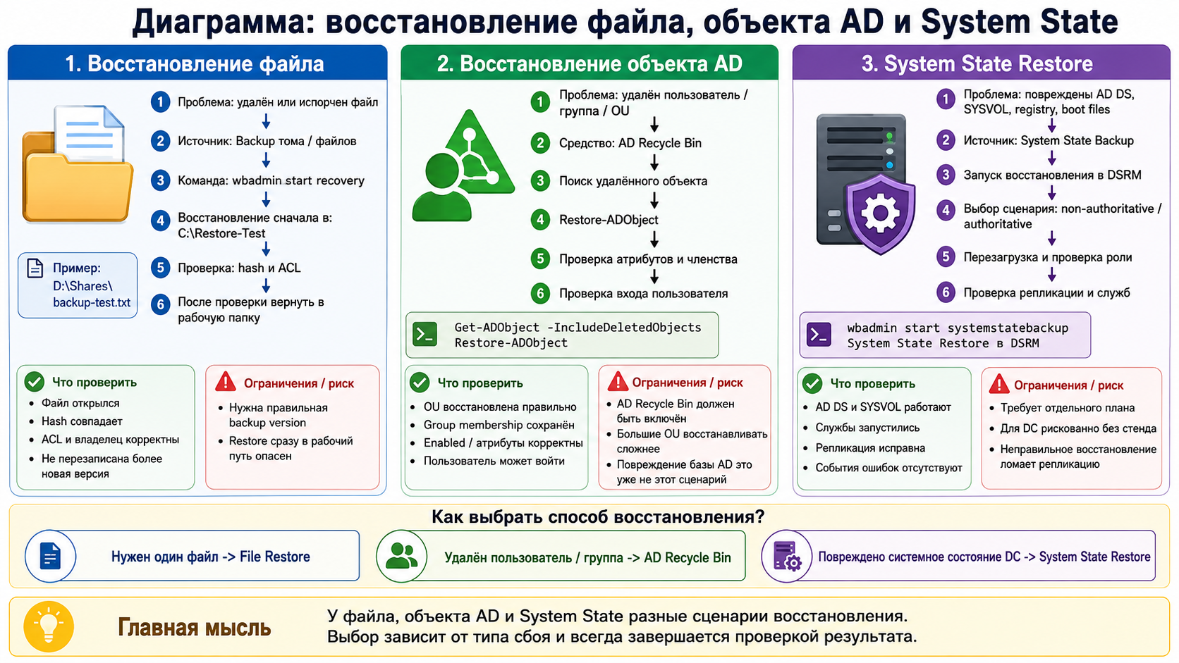
Диаграмма: восстановление файла, объекта AD и System State

Slide 49
5. Test restore доказывает пригодность резервной копии
Test restore — контрольное восстановление в безопасный путь или изолированную среду
Для FS01 восстанавливается D:\Shares\backup-test.txt в C:\Restore-Test
Для DC01 безопаснее восстановить одного тестового пользователя через AD Recycle Bin
System State Restore контроллера домена разбирается обзорно или на отдельном стенде
Нельзя впервые учиться восстановлению во время настоящей аварии

Slide 50
Успешность backup проверяется на четырех уровнях
Backup Job Success: задание завершено без необъяснимых критичных ошибок
Backup Version Exists: версия видна через wbadmin get versions
Expected Object Exists: нужный том или файл действительно попал в backup
Restore and Validation Successful: объект восстановлен и проверен hash, ACL или пользовательским сценарием
Только четвертый уровень доказывает практическую ценность backup

Slide 51
Retention Windows Server Backup зависит от target
На выделенном backup disk WSB может автоматически удалять старые версии при нехватке места
На обычном томе или network share поведение хранения версий отличается
Фактическое число версий проверяется командой wbadmin get versions
Свободное место target нужно контролировать отдельно
Если требуется строгая схема 7 Daily, 4 Weekly, обычно нужна специализированная backup system

Slide 52
Второй виртуальный диск той же ВМ не является полноценным 3-2-1
Два виртуальных диска могут физически лежать на одном SSD, в одной папке и одном snapshot
Потеря ВМ или хранилища гипервизора уничтожит оба диска
Шифровальщик с правами администратора может получить доступ к обоим томам
Для учебной механики E: подходит, но для архитектуры нужен независимый target
Расширенный вариант: FS01 -> SMB share на BACKUP01 или отдельное backup-хранилище

Slide 53
Reboot Test входит в приемку планового backup
После перезагрузки проверяют, что Windows Server Backup Feature остается установленной
Проверяется наличие schedule и доступность backup target
Проверяется, не изменились ли буквы томов или disk mapping
Проверяется состояние VSS Writers и запись событий backup
Для лаборатории достаточно перезагрузить FS01 и подтвердить сохранение конфигурации

Slide 54
Приемочная матрица Windows Server Backup
Feature установлен, backup target отдельный и не содержит важных данных
VSS Writers без критичных ошибок, backup job завершен, version identifier виден
Тестовый файл восстановлен в C:\Restore-Test, hash совпадает, ACL проверен
Scheduled job настроен через Wizard или объяснен через wbadmin enable backup
AD Recycle Bin проверен, тестовый пользователь найден и восстановлен

Slide 55
Лабораторный сценарий FS01 должен быть объективно проверяемым
Добавить новый пустой виртуальный диск и убедиться, что на нем нет важных данных
Создать D:\Shares и D:\Shares\backup-test.txt
Сохранить hash файла до backup
Выполнить backup тома D: на target E:
Удалить только тестовый файл, восстановить его в C:\Restore-Test и сравнить hash

Slide 56
Лабораторный сценарий DC01 должен оставаться безопасным
Проверить состояние AD Recycle Bin и включить его только если это предусмотрено сценарием
Создать тестового пользователя ipetrov и добавить его в тестовую группу
Удалить пользователя, найти deleted object и восстановить его
Проверить OU, group membership и возможность входа
System State Backup создать обзорно, а практический restore DC выполнять только на отдельном стенде

Slide 57
Итоги лекции
RAID, replication, snapshot, Shadow Copies и backup защищают от разных рисков
Windows Server Backup полезен для базового server backup, но имеет ограничения target, retention и reporting
VSS Writers, wbadmin get status, wbadmin get versions и Event Viewer обязательны для проверки задания
File restore сначала выполняют в альтернативный каталог и проверяют hash и ACL
AD Recycle Bin, System State Restore и Bare Metal Recovery применяются для разных сценариев восстановления

Slide 58
Контрольные вопросы
Почему RAID и Shadow Copies не заменяют backup?
Чем RPO отличается от RTO?
Почему диск E: внутри той же ВМ не является полноценной внешней копией?
Для чего Windows Server Backup использует VSS Writers?
Что показывает wbadmin get status и чем он отличается от wbadmin get versions?
Почему version identifier нужно брать из фактического вывода?
Зачем file restore сначала выполнять в C:\Restore-Test?
Чем AD Recycle Bin отличается от System State Restore?
Почему System State Restore контроллера домена требует особой осторожности?
Какие проверки доказывают, что backup действительно пригоден к восстановлению?

